Slide 1


計算機程式與應用實習
第十次上課
動態配置記憶體、鏈結串列
教授: 黎碧煌

Slide 2
大綱
動態配置記憶體
指向結構體的指標
鏈結串列

Slide 3
動態配置記憶體new
除了宣告變數來儲存資料以外，有另外一種方法來跟電腦申請記憶體來儲存資料，相對於陣列有最大長度的限制，通常我們用此方法來儲存不定數量的資料。
用此種方法得到的記憶體，如果沒有經過「刪除指令」，會永遠被占住，電腦能用的記憶體就少了一塊，直到把整個程式關閉才會再被還給電腦。

Slide 4
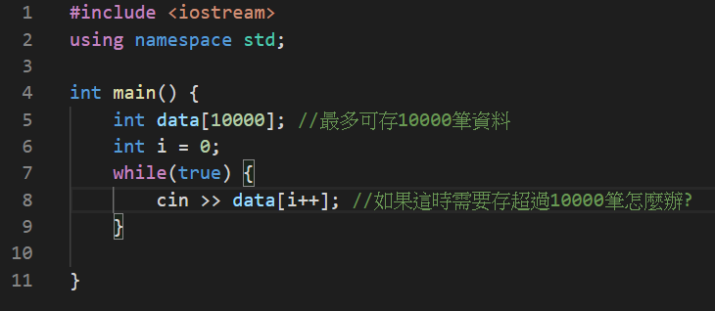
情境: 陣列的限制

Slide 5
語法:動態配置記憶體
目標資料型態* 指標 = new 目標資料型態，電腦會迴傳該段記憶體的第一個元素的位址，所以我們要宣告一個指標來承接它，例: int *var = new int;
我們也可以申請的同時初始化它，例: int* var = new int(100);
如果是要申請陣列型態的複數個元素，例: int* var = new int[元素數量];，元素數量可為變數。

Slide 6
語法: 釋放已經申請的記憶體
單個元素: delete 指向該記憶體的指標;，例: delete var;
陣列: delete[] 指向該記憶體的指標，例: delete[] var;

Slide 7
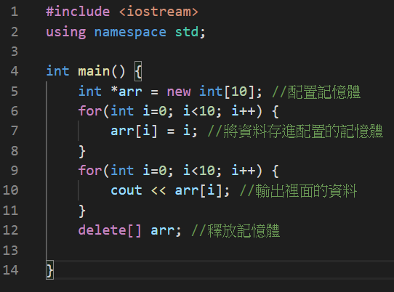
Ex: 配置陣列並釋放

Slide 8
指向結構體的指標
如果我們宣告了一個指向某結構體的指標，我們要藉由該指標來取出該結構體內的成員，我們可以不藉由「*」來取值，取而代之地，我們使用「->」這個像是箭頭的運算子。
語法: 已經指向該結構體的指標->結構體內的成員。
如果都有正確定義的話，當你打出->時，Dev-C++會顯示該結構體有哪些成員能讓你呼叫，如果沒跳出訊息框代表你可能沒有正確地定義該結構體。

Slide 9
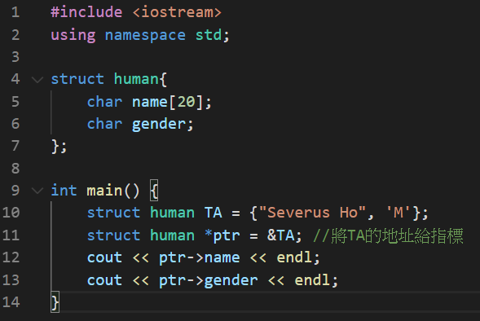

Ex: 使用指標取出成員變數

Slide 10
鏈結串列(Linked-list)
我們在宣告時陣列必須決定它的長度，即使是使用變數作為長度，它定型後就不能再改變了，有它使用上的限制。
鏈結串列是一種可變長度的「資料結構」，我們可以一直增加新的資料進去，直到電腦的記憶體不夠為止。
以外，如果要刪除陣列內的某個元素，我們需要將該資料刪除後將後面的元素都往前移動一位，鏈結串列則沒有這個麻煩。
3
2
6
5
4
刪除2
補0

Slide 11
鏈結串列(Linked-list)
鏈結串列每一個元素都是一個我們定義的「結構體」，其中該結構體需要一支指標。
每一個元素的指標是為了指向下一個元素，如此一來我們就可以藉由第一個元素，找到串列中任何一個元素。
3
2
6
5
4

Slide 12
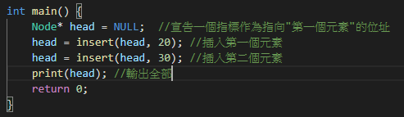
1 – 使用串列的主程式
我們定義head這個指標為指向「第一個節點的位址」，因為初始化沒有任何節點，所以設為NULL。
接著我們就可以把要接入的data值傳進insert函式，該函式會替我們配置記憶體給節點並接在head後面。
最後我們要輸出該串列的資料只要將head傳入print函式即可。
只要將上面幾頁的程式碼照著打就可以生成一個完整的產生串列的程式碼。

Slide 13
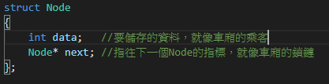
2 – 定義節點(Node)
我們定義一種結構體叫Node，裡面有一支指向下一個Node的指標Next跟存放一個int的data變數
data
next

Slide 14
3 – 將節點接入串列的最尾端
分為兩種情況：1. 將節點接入已經有其他節點的串列。2. 將節點接入沒有其他節點的串列(第一個節點)。
在判斷是哪一種情況後會動態配置一個節點，並依情況接在相對應的地方。
此函式需要兩個參數，第一個是節點的位置，這樣我們就可以藉由此節點找到後面的節點，第二個是要新增的節點的data存的數值。
最後會回傳該串列的開頭位址來讓main函式做之後的使用，詳細的說明在程式碼的註解。
head
30
20
NULL
產生第一個節點
產生第二個節點

Slide 15
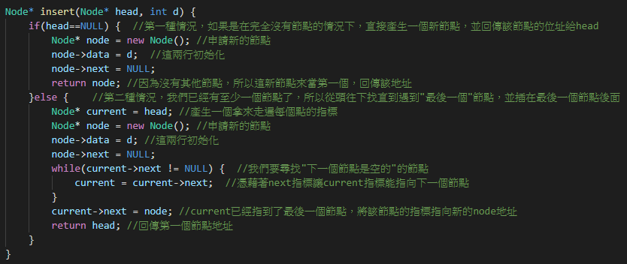

Slide 16
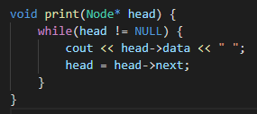
4 – 將串列的節點全部輸出
唯一的參數是該串列的起頭，如此一來我們就可以從第一個節點一路走到最後一個並輸出data值。

Slide 17
課後練習
請將包含範例在內的函式寫成選單模式，可以持續輸入指令與參數直到輸入’s’為止。
說明 | 指令 | 參數 | example
insert | i | a | i a
delete | d
swap | w | a, b | w a b
print | p
stop | s

Slide 18
課後練習
輸出Print 將此鏈結串列改成可以儲存一個char[20]的name，一個int的midterm，一個int的final，並將輸出改成以上格式。
void print(Node* head)
Name Midterm Final
AAA 10 20
BBB 30 40
CCC 50 60
(用\t對齊)

Slide 19
課後練習
刪除節點Delete
找出最後一個節點，將該點資料輸出，最後將它的記憶體釋出並將指向這個節點的的指標指向NULL，這題跟範例的insert一樣，要考慮刪除的是否為第一個節點。
Node* del(Node* head);
This data has been deleted:
CCC 30 40

Slide 20
課後練習
交換Swap
我們假設第一個節點從index=0開始算，輸入兩整數a, b為要交換的兩個位置，將兩位置的資料全部交換。
void swap(Node* head, int a, int b);
輸入:
w 0 2
輸出:
CCC 50 60
BBB 30 40
AAA 10 20

